Slide 1
Федотова Виктория Вячеславовна
Учитель английского языка
МБОУ «СОШ №6»

Slide 2
Моя учительница была такой:
Преобладают элементы традиционного урока
Строгая,
справедливая, всё знает
«Можно привести лошадь к водопою, но нельзя заставить её напиться»

Slide 3
Современный учитель – какой он?

Slide 4
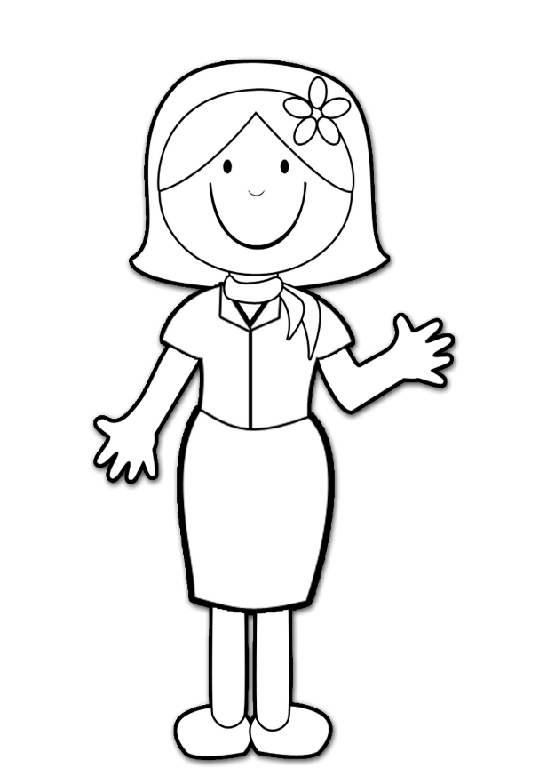
II класс
«Вторая мама»
Ласковая, добрая
Больше игр!
Больше мультиков!
Умная,
хорошая

Slide 5
VI класс
«Понимающий друг»
Больше общения!
Творческая
Спокойная,
отзывчивая
Больше игр!

Slide 6
XI класс
«Знающий наставник»
Справедливая
Больше общения!
Профессионал
С чувством юмора

Slide 8
Непрерывно занимается самообразованием и саморазвитием;
Творческий;
Мобильный;
Стрессоустойчивый;
Любит свой предмет и детей

Slide 9
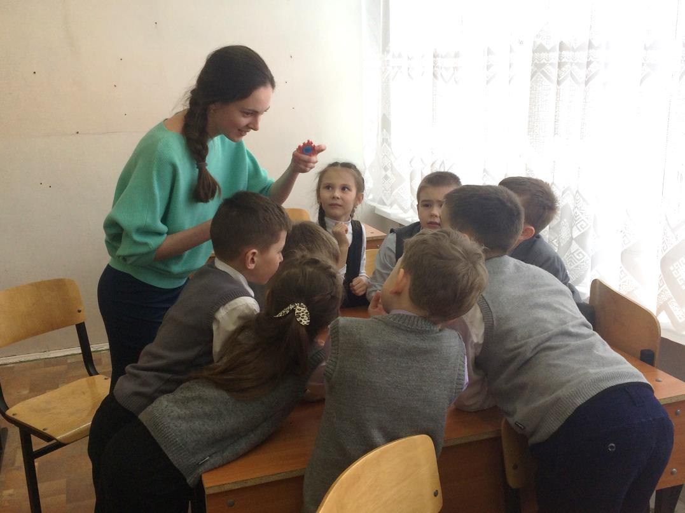
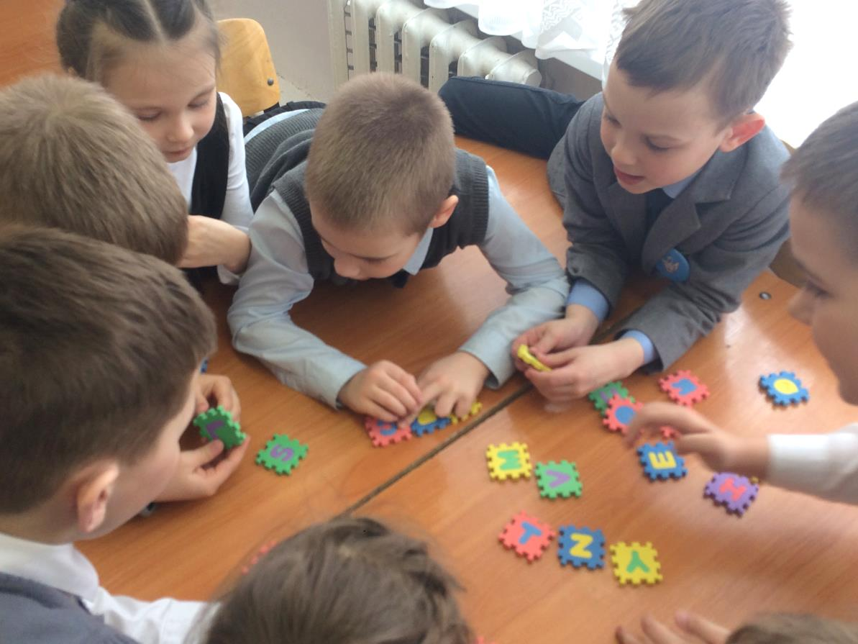
Игра на закрепление изученного материала «Puzzle-English»

Slide 10
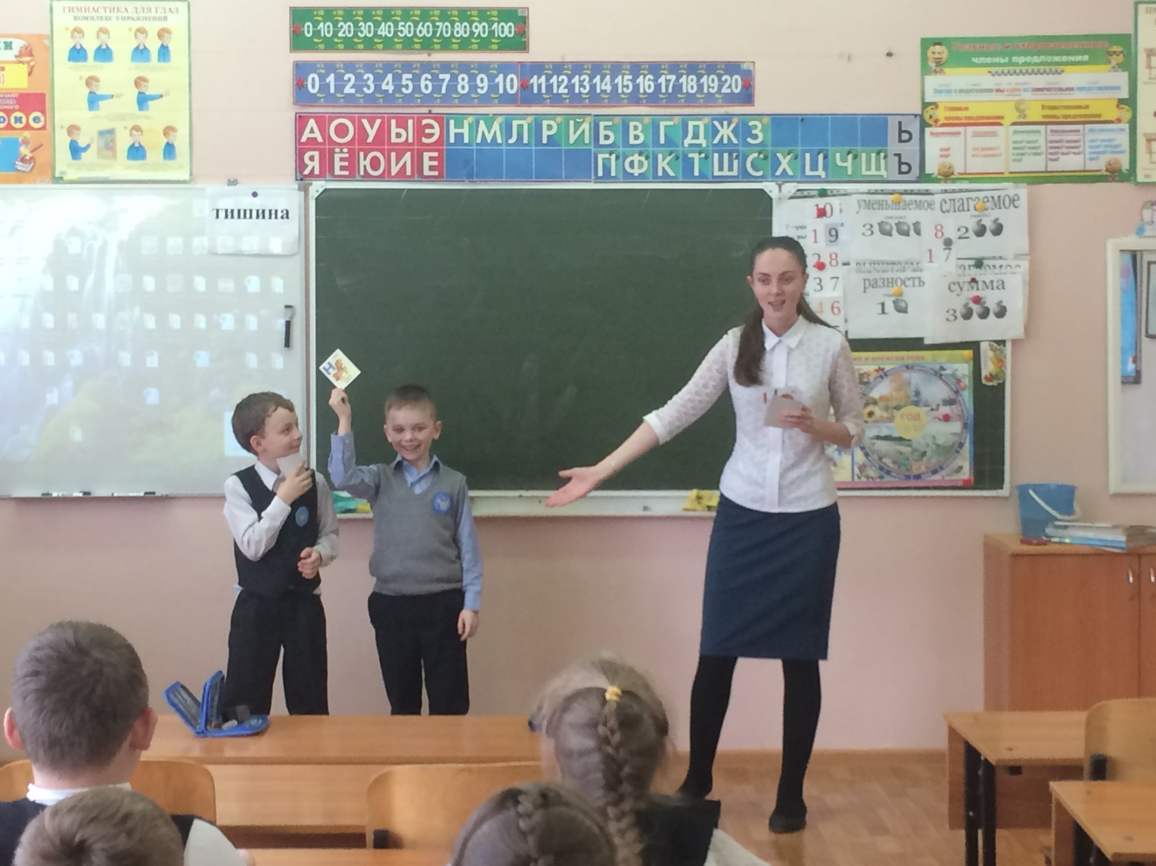
Турнир первоклашек «I know the ABC» (внеурочная деятельность)

Slide 11
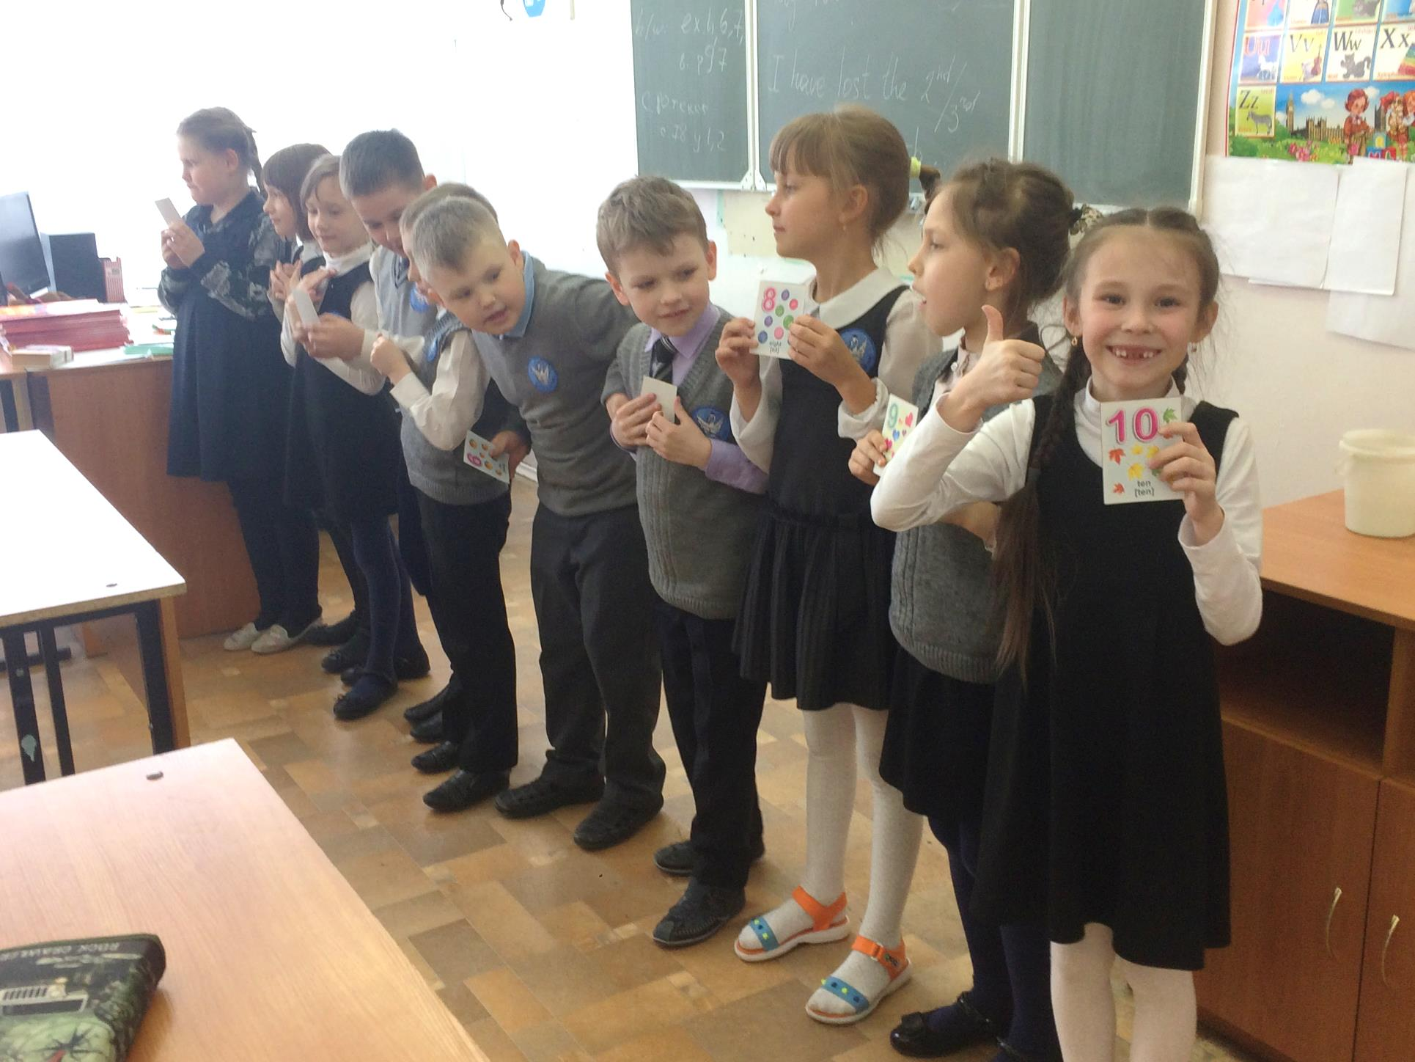
Игра «цифровая змейка»

Slide 12
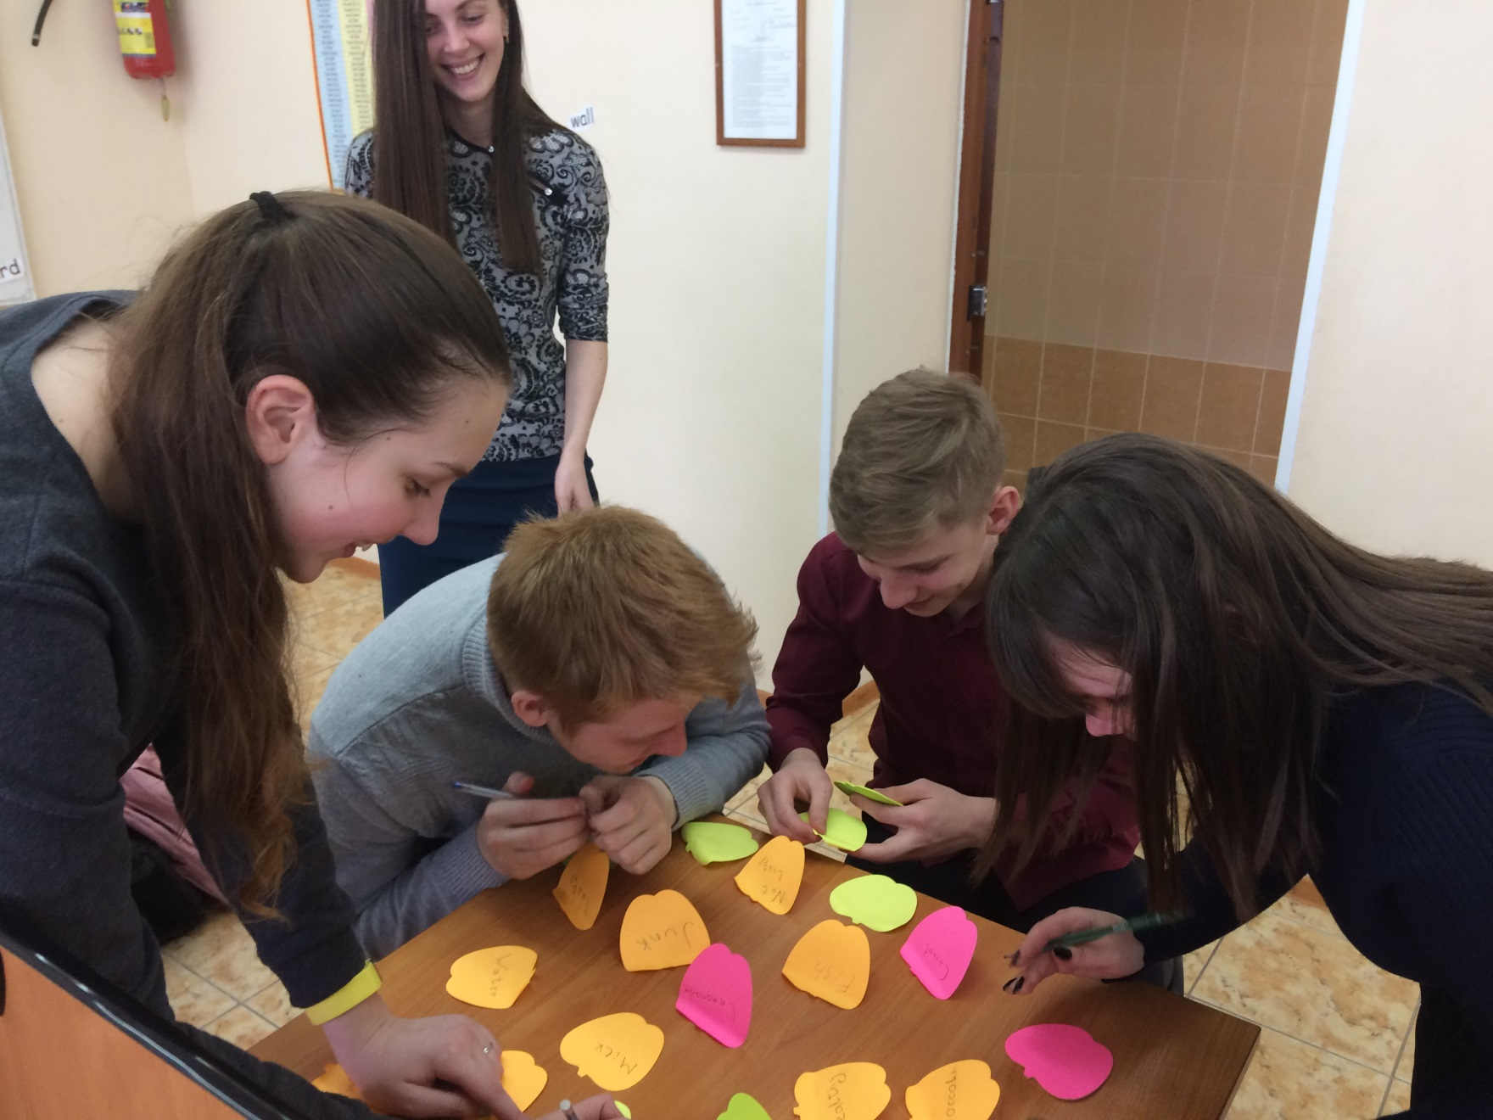
Совместная подготовка тематической лексики для игры «Алеас»

Slide 13
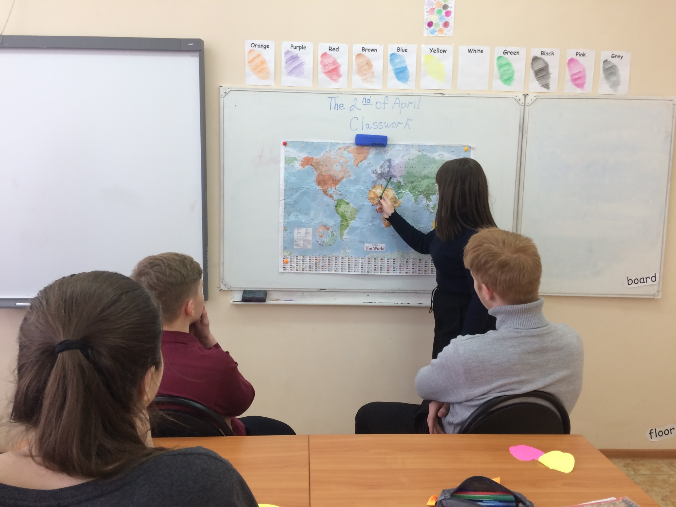
Путешествие по англоговорящим странам

Slide 14
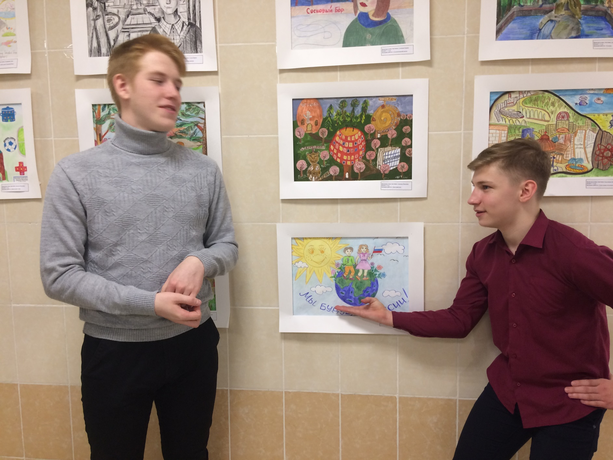
Экскурсия по школьной выставке рисунков

Slide 15
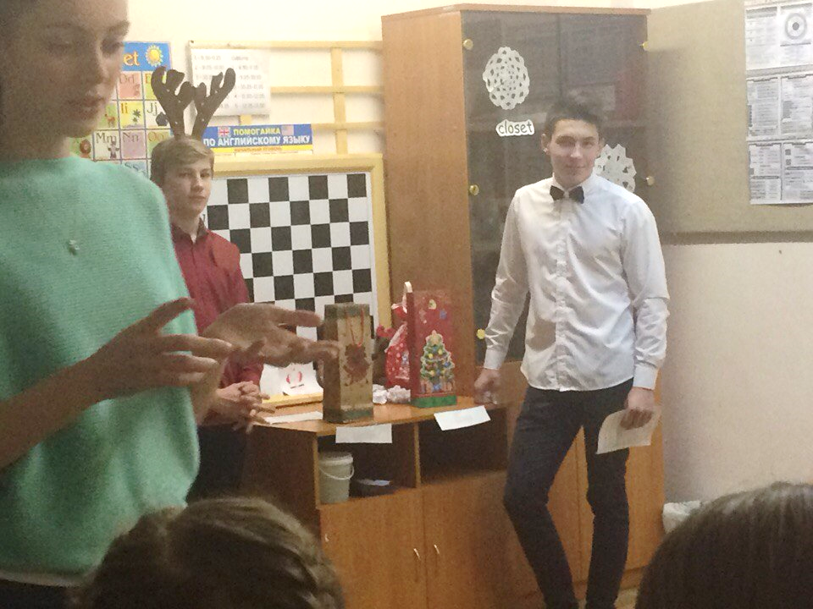
«История Рождества» для 4 класса от учеников 8 класса

Slide 16
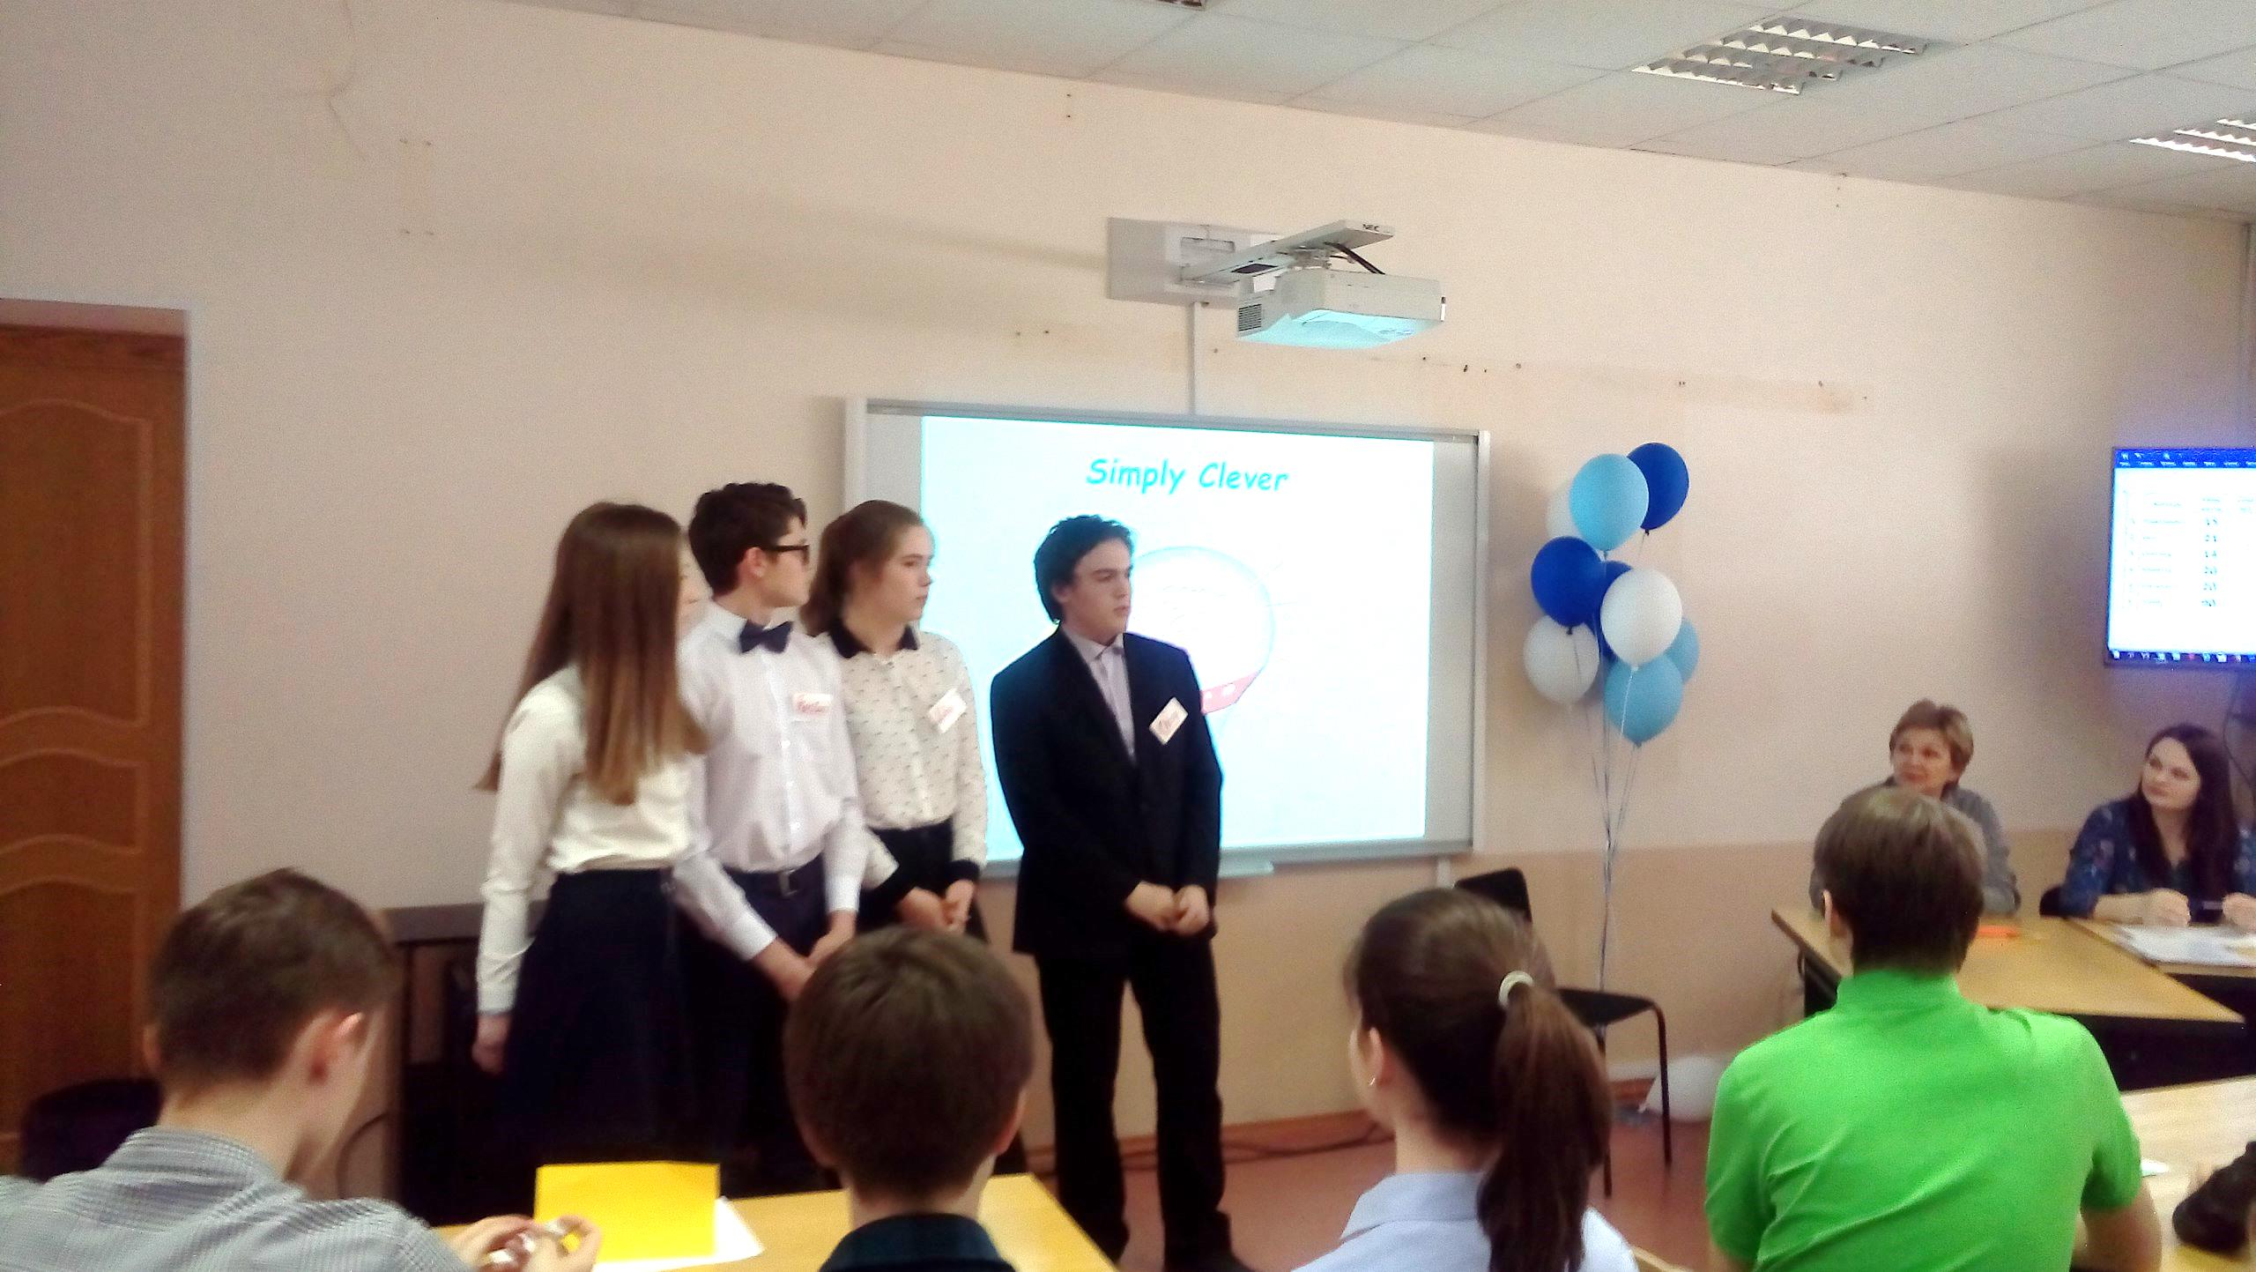
Конкурс любителей иностранного языка

Slide 17
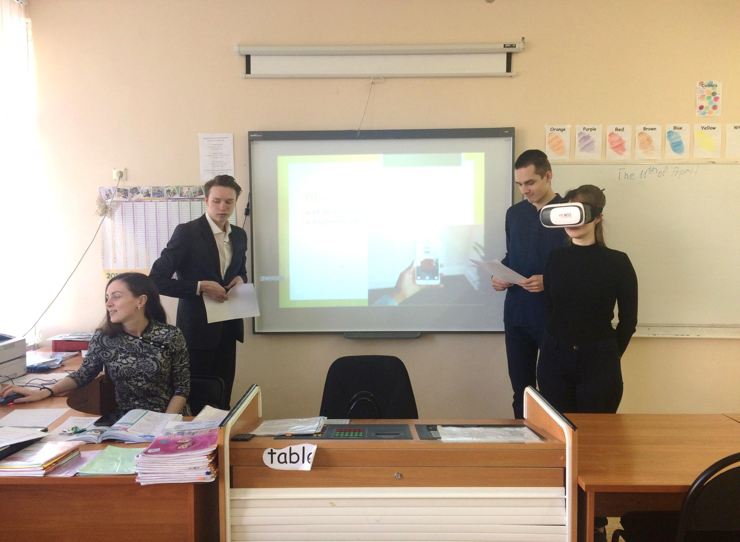
Путешествие в мир виртуальной реальности

Slide 18
Межрегиональный образовательно-методический семинар молодых педагогов «Современные вызовы образования в РФ и возможности профессионального роста» и мой кумир – Ахапкина Мария Евгеньевна

